Slide 1
Достопримечательности моей страны
Sarbinaz Tilegenova

Slide 2
Достопримечательности Узбекистана
Узбекистан — яркая и вдохновляющая страна Востока. Богатое архитектурное наследие, масса исторических памятников, колоритные базары, щедрая природа, которая бережно охраняется в заповедных парках — это всё, что посмотреть в Узбекистане может каждый, даже не обладая солидным бюджетом. Сосчитать все интересные достопримечательности Узбекистана просто нереально, но обязательно стоит посетить хотя бы основные из них, речь о которых и пойдёт дальше в этой статье.

Slide 3
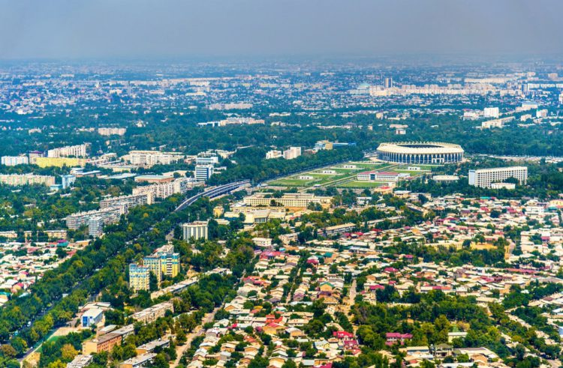
1. Город Ташкент

Slide 4
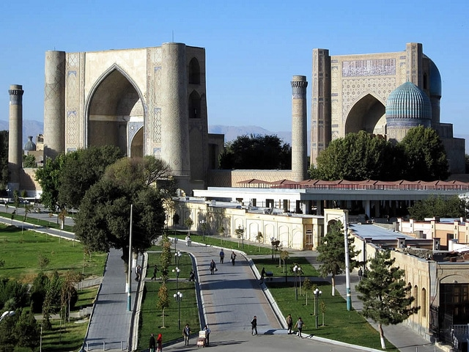
5. Город Самарканд

Slide 5
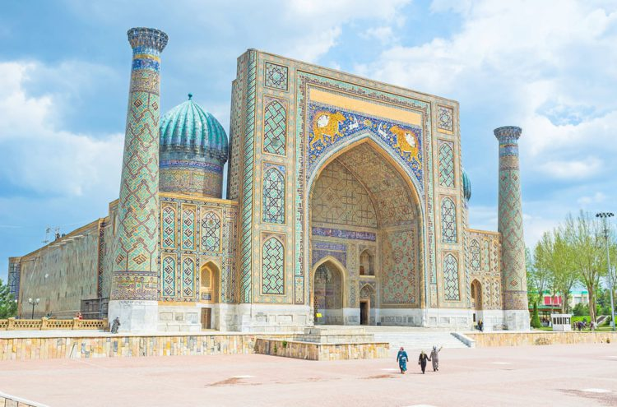
6. Площадь Регистан в Самарканде

Slide 6
Площадь Регистан в Самарканде
Лучшие достопримечательности Узбекистана непременно должно дополнить ещё одно историческое место — площадь Регистан, которая существует уже более 6 веков. Некоторые постройки, которые расположены на площади, сохранились здесь в своём первоначальном виде ещё с момента их возведения. Отдельного внимания заслуживает комплекс из трёх медресе — школ, возведённых в эпоху Средневековья, облицованных мозаикой в традиционном национальном стиле. Сама площадь вымощена булыжником и жжёным кирпичом ещё в конце 19 века.

